Slide 1
Перспективы развития
и актуальные вопросы
судебных стоимостных экспертиз
и подготовки кадров
Кулаков Кирилл Юрьевич,
Президент Союза Финансово-экономических судебных экспертов (ФЭСэ),
Вице-президент Ассоциации «Объединение СРО оценщиков»,
Вице-президент СРО РАО
профессор НИУ МГСУ, д.э.н., RICS, REV
Пятый Всероссийский оценочный форум, г. Москва, 26 ноября 2018 года

Slide 2
Законодательное регулирование
73-ФЗ
«О ГСЭД»
Процессуальные кодексы
(АПК, ГПК, УПК, КоАП, КАС)
VS
135-ФЗ
«Об оценочной деятельности в РФ»
Федеральные стандарты оценки (ФСО)

Slide 3
Параметр | Судебная экспертиза | Оценочная деятельность
Форма и требования к итоговому документу | Заключение эксперта. Гибкая форма (общие требования содержатся в ПК) | Отчет об оценке. Жесткая форма. Регламентируется 135-ФЗ и ФСО.
Взаимодействие с участниками | Запрещено | Допустимо
Исходная информация | Только из материалов дела | Из любых источников
Ответственность исполнителя | УК РФ (ст.307, 310 и др.) | Основная: по 135-ФЗ Доп.: УК РФ
Требования к исполнителю | Общие требования к суд. эксперту (73-ФЗ + ПК) – специальные знания в области науки, техники, искусства или ремесла | Членство в СРОО (образование - в/o + дпо по оценке), отсутствие судимости, страховка + КВАЛ. АТТЕСТАТ)
Основания для деятельности | Определение суда | Договор

Slide 4
Перечень родов (видов) судебных экспертиз,
с вопросами по определению стоимости
(Приказ Минюста РФ от 27.12.2012 № 237)
Автотехническая
исследование ТС в целях определения стоимости восстановительного ремонта
и оценки
Строительно-техническая
исследование строительных объектов
и территории,
функционально связанной с ними,
в том числе с целью проведения их оценки
Товароведческая
Исследование пром. и прод. товаров,
в том числе с целью их оценки
Финансово-экономическая
исследование показателей
финансового состояния
и финансово-экономической деятельности хозяйствующего субъекта

Slide 5
Перечень родов (видов) судебных экспертиз,
с вопросами по определению стоимости
(Приказ МВД от 29.06.2005 № 511, в ред. от 18.01.2017)
Автотехническая
Финансово-аналитическая
Исследование финансового состояния
Товароведческая
Финансово-кредитная
Исследование соблюдения принципов кредитования
Строительно-техническая
Налоговая
исследование исполнения обязательств
по исчислению налогам и сборам

Slide 6
К КАКОМУ РОДУ (ВИДУ) СУДЕБНЫХ ЭКСПЕРТИЗ
ОТНЕСТИ ОПРЕДЕЛЕНИЕ СТОИМОСТИ СЛЕДУЮЩИХ ОБЪЕКТОВ ?
Машины и оборудование
Ставка арендной платы;
Право аренды;
Право реализации инвест. проекта;
Сервитут
Упущенная выгода;
ущерб
Бизнес;
Права требования;
Интеллектуальная собственность;
Нематериальные активы

Slide 7
А что в оценочной деятельности ?
До 01.04.2018 г.:
ОДНО направление –
оценка стоимости предприятия (бизнеса),
включающее оценку
любых объектов
После 01.04.2018:
ТРИ НАПРАВЛЕНИЯ:
Недвижимость;
Движимое имущество;
Бизнес, включая ОИС и НМА
В перспективе:
- 8 уровней с подуровнями

Slide 8
Каковы перспективы
развития судебно-экспертной деятельности ?
Проект ФЗ «О судебно-экспертной деятельности в РФ»
ЭКСПЕРТНАЯ СПЕЦИАЛЬНОСТЬ
НАЦ. СТАНДАРТ СЭД
СТАНДАРТИЗАЦИЯ СЭД
СЕРТИФИКАЦИЯ КОМПЕТЕНЦИИ
ВАЛИДАЦИЯ -
ОЦЕНКА ПРИГОДНОСТИ
МЕТОД. МАТЕРИАЛОВ
ГОСУДАРСТВЕННЫЙ
РЕЕСТР
СУД. ЭКСПЕРТОВ
СЕРТИФИКАЦИЯ
НАУЧНО-МЕТОДИЧЕСКОГО ОБЕСПЕЧЕНИЯ
ЛИЦЕНЗИРОВАНИЕ
НЕГОС. СЭО
ГОС. РЕЕСТР и ГОС. ФОНД
МЕТОД. МАТЕРИАЛОВ
ПО ПРОИЗВОДСТВУ СЭ

Slide 9
Каковы перспективы
развития судебно-экспертной деятельности ?
Технический комитет по стандартизации
«Судебная экспертиза» (ТК 134)
ПК-1 СЭ
ЕСТЕСТВЕННО-НАУЧНОГО ПРОФИЛЯ
НАЦ. СТАНДАРТ СЭД
СТАНДАРТИЗАЦИЯ СЭД
ПК-2 СЭ
ГУМАНИТАРНОГО ПРОФИЛЯ
ВАЛИДАЦИЯ -
ОЦЕНКА ПРИГОДНОСТИ
МЕТОД. МАТЕРИАЛОВ
ПК-3 СЭ КРИМИНАЛИСТИЧЕСКОГО ПРОФИЛЯ
СЕРТИФИКАЦИЯ
НАУЧНО-МЕТОДИЧЕСКОГО ОБЕСПЕЧЕНИЯ
ПК-4 СЭ
ТРАДИЦИОННОГО ПРОФИЛЯ
ГОС. РЕЕСТР и ГОС. ФОНД
МЕТОД. МАТЕРИАЛОВ
ПО ПРОИЗВОДСТВУ СЭ

Slide 10
ЗАДАЧИ ТК-134
- формирование Программы национальной стандартизации по закрепленной за ТК 134 областью деятельности и контроль за реализацией этой программы;
- рассмотрение предложений по применению международных и региональных стандартов на национальном и межгосударственном уровнях в закрепленной за ТК 134 области деятельности;
- проведение экспертизы проектов национальных и межгосударственных стандартов и проектов изменений к действующим стандартам, а также представление их на утверждение (принятие) в Росстандарт;
- участие в работе межгосударственного технического комитета по стандартизации МТК 545 "Судебная экспертиза", который имеет общую область деятельности с ТК 134, в том числе для ведения секретариата МТК, а также участие в работах аналогичных технических комитетов (подкомитетов или рабочих групп) международных и региональных организаций по стандартизации;
- постоянный мониторинг действующих в Российской Федерации и закрепленных за ТК 134 национальных и межгосударственных стандартов с целью выявления необходимости их обновления или отмены;
- рассмотрение проектов межгосударственных стандартов в закрепленной за ТК 134 области деятельности и подготовка позиций Российской Федерации при голосовании по данным проектам;
- рассмотрение предложений по разработке международных стандартов, в том числе на основе национальных, предварительных национальных и межгосударственных стандартов, закрепленных за ТК 134;
- оценку целесообразности утверждения закрепленных за ТК 134 предварительных национальных стандартов в качестве национальных стандартов Российской Федерации по результатам мониторинга их применения.

Slide 11
РАЗРАБОТКИ ТК-134
В настоящее время ТК 134 разработаны первые редакции шести проектов национальных стандартов, среди которых следует выделить новую редакцию национального стандарта ГОСТ Р 52960-2008 по аккредитации СЭУ.
Кроме этого, разработаны первые редакции национальных стандартов по терминам и определениям наиболее востребованных как субъектами судебно-экспертной деятельности, так и правоприменителями следующих направлений судебной экспертизы:
- судебной молекулярно-генетической,
- судебно-трасологической,
- судебно-психологической,
- судебной компьютерно-технической экспертиз
ГОСТ Р носят общий характер и предназначены для добровольного применения судебными экспертами и судебно-экспертными организациями при их аккредитации и (или) производстве экспертиз.

Slide 12
ИНЫЕ СТРУКТУРЫ
ПО РЕГУЛИРОВАНИЮ СУДЕБНОЙ ЭКСПЕРТИЗЫ
ФЕДЕРАЛЬНЫЙ МЕЖВЕДОМСТВЕННЫЙ КООРДИНАЦИОННО-МЕТОДИЧЕСКИЙ СОВЕТ
ПО ПРОБЛЕМАМ СУДЕБНОЙ ЭКСПЕРТИЗЫ И ЭКСПЕРТНЫХ ИССЛЕДОВАНИЙ
ISO 271 «FORENSIC SCINCE»
Межгосударственый технический комитет
по стандартизации МТК 545 "Судебная экспертиза"
ФЦП «РАЗВИТИЕ СУДЕБНОЙ СИСТЕМЫ РОССИИ НА 2013-2020 Г.Г.»
NEW !!! ПРАВИТЕЛЬСТВЕННАЯ КОМИССИЯ
ПО КООРДИНАЦИИ СУДЕБНО-ЭКСПЕРТНОЙ ДЕЯТЕЛЬНОСТИ В РФ

Slide 13
ПРИОРИТЕТНАЯ ЗАДАЧА:
СИНХРОНИЗАЦИЯ ТРЕБОВАНИЙ
в СЭД и ОД:
к образованию и уровню компетентности исполнителя (суд. эксперта / оценщика);
научно-методическому обеспечению;
родам (видам) / направлениям

Slide 14
Про образование:
ВЫСШЕЕ ОБРАЗОВАНИЕ
+ ДПО по конкретной экспертной специальности
ОПЫТ НИУ МГСУ
ОПЫТ РГУП
Магистерская программа и программа проф. переподготовки:
«Судебная строительно-техническая и стоимостная экспертизы объектов недвижимости»
Программы проф. переподготовки:
«Финансово-экономическая судебная экспертиза»;
«Судебно-оценочная экспертиза»

Slide 15
САМОЕ АКТУАЛЬНОЕ НАПРАВЛЕНИЕ В СЭД
ДЛЯ ОЦЕНЩИКОВ:
ОСПАРИВАНИЕ КАДАСТРОВОЙ СТОИМОСТИ
(секция по ГКО)

Slide 16
Об ассоциации
Саморегулируемая организация Региональная ассоциация оценщиков создана в результате многочисленных инициатив коллег из различных регионов России. СРО РАО - это объединение людей, заинтересованных в развитии оценочной деятельности в России, повышении качества
СПАСИБО ЗА ВНИМАНИЕ !
КОНТАКТЫ:
Кулаков Кирилл Юрьевич, Президент Союза ФЭСэ,
Вице-президент Ассоциации «Объединение СРО оценщиков»,
Вице-президент СРО РАО,
Первый заместитель Генерального директора ЦНЭС,
профессор МГСУ, д.э.н., FRICS, REV
Моб. тел.: 8-916-688-06-25
Е-mail: kkulakov@bk.ru

Slide 17
ЧАСТЬ 2
(секция по ГКО)
САМОЕ АКТУАЛЬНОЕ НАПРАВЛЕНИЕ:
ОСПАРИВАНИЕ КАДАСТРОВОЙ СТОИМОСТИ

Slide 18
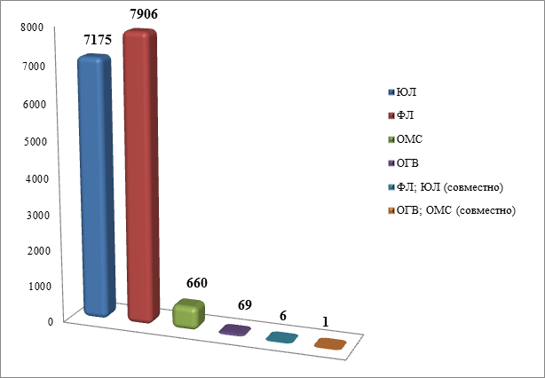
За период с 01.01.2017 по 31.12.2017
в судах инициировано 15 817 споров
в отношении 28 311 объектов недвижимости

Slide 19
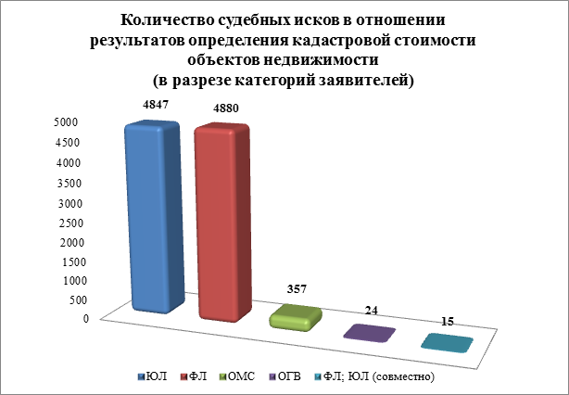
За период с 01.01.2018 по 31.08.2019
в судах инициировано 10 123 споров
в отношении 19 503 объектов недвижимости

Slide 20
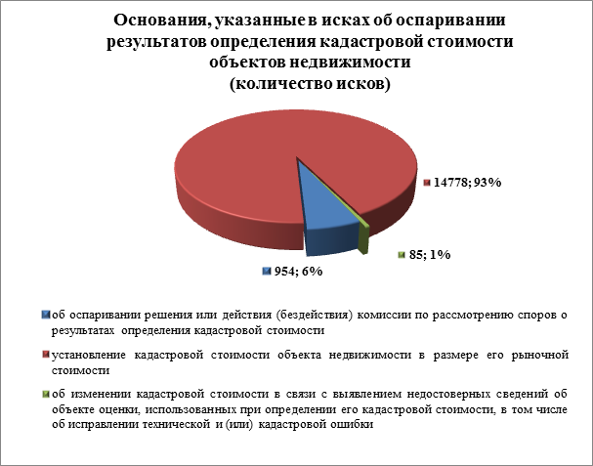

Slide 21
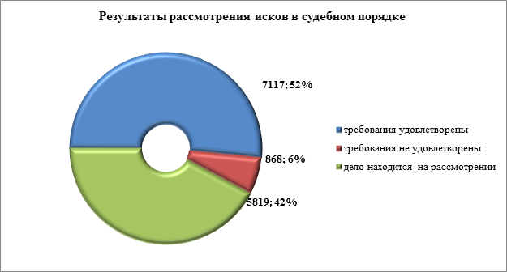

Slide 22
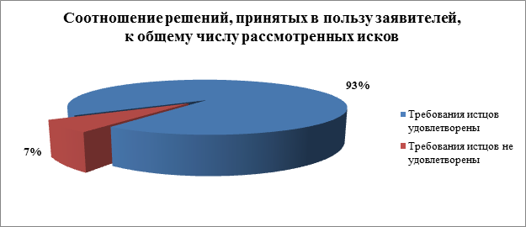

Slide 23
В результате вынесенных в судебном порядке решений по искам, поступившим в суды в период с 01.01.2017 по 31.12.2017, наблюдается падение суммарной величины кадастровой стоимости в отношении объектов недвижимости, по которым были приняты решения, по состоянию на 31.01.2018 приблизительно на 53 %:
суммарная величина кадастровой стоимости до оспаривания составляла около 1 672 млрд. руб.;
после оспаривания – около 781 млрд. руб.

Slide 24
В результате вынесенных в судебном порядке решений по искам, поступившим в суды в период с 01.01.2018 по 31.08.2018, наблюдается падение суммарной величины кадастровой стоимости в отношении объектов недвижимости, по которым были приняты решения, по состоянию на 31.08.2018 приблизительно на 402,5 млрд (42,4 %):
суммарная величина кадастровой стоимости до оспаривания составляла около 949 млрд. руб.;
после оспаривания – около 547 млрд. руб.
суммарное снижение кадастровой стоимости в расчете на 1 объект – 38,7 млн. руб.

Slide 25
ОСПАРИВАНИЕ КС - ЧТО ЕСТЬ СЕЙЧАС
(в соответствии со ст. 24.18. ФЗ-135):
СУД
общей юрисдикции
КОМИССИЯ
ОСПАРИВАНИЕ КС
ЮР. ЛИЦАМИ
КОМИССИЯ
СУД
общей юрисдикции
ОСПАРИВАНИЕ КС физ. лицами

Slide 26
СОСТАВ КОМИССИЙ - ЧТО СЕЙЧАС
ДЕ-ЮРЕ ВОТ ТАК:
В соответствии с 135-ФЗ (ст.24.18) в состав комиссии должны входить представители:
органа исполнительной власти субъекта Российской Федерации,
органа, осуществляющего функции по ГКО, федерального органа исполнительной власти, уполномоченного Правительством Российской Федерации на осуществление государственного кадастрового учета, государственной регистрации прав (Росреестр) или подведомственного ему государственного бюджетного учреждения, наделенного соответствующими полномочиями (Кадастровая палата);
представители предпринимательского сообщества, саморегулируемых организаций оценщиков. Кандидатуры представителей предпринимательского сообщества выдвигаются некоммерческими организациями, основанными на членстве и объединяющими потребителей оценочных услуг.

Slide 27
При этом лица, замещающие государственные должности Российской Федерации, государственные должности субъектов Российской Федерации, должности государственной и муниципальной службы, должны составлять не более половины членов состава комиссии.
Так же данной статьей установлено, что требования к входящим в состав комиссии представителям предпринимательского сообщества, саморегулируемых организаций оценщиков, порядок создания и работы комиссии, включая порядок представления кандидатур для включения в состав комиссии, в том числе в целях ротации (далее — порядок создания и работы комиссии), устанавливаются уполномоченным федеральным органом (Минэкономразвития РФ).

Slide 28
ТАК КАК ЖЕ ДЕ-ФАКТО ?
У нас по вопросу состава комиссии до сих пор действуют положения статьи 24.19 135-ФЗ в редакции от 30.11.2011 г.
«В состав комиссии входят по одному представителю:
органа исполнительной власти субъекта Российской Федерации,
органа, осуществляющего функции по государственной кадастровой оценке,
органа кадастрового учета,
Национального совета по оценочной деятельности.»
То есть до сих пор у нас Комиссии состоят
из этих 4 представителей.

Slide 29
ОСПАРИВАНИЕ КС - ЧТО ДОЛЖНО БЫТЬ
(в соответствии ФЗ-237):
КОМИССИЯ
СУД
общей юрисдикции
ОСПАРИВАНИЕ КС юр. и физ. лицами

Slide 30
Состав Комиссии по 237-ФЗ
Статья 22, п.8.
В состав комиссии входят:
один представитель уполномоченного органа субъекта РФ,
один представитель органа регистрации прав и
один представитель уполномоченного по защите прав предпринимателей в субъекте РФ.
В состав комиссии могут входить представители:
иных федеральных органов исполнительной власти,
органов исполнительной власти субъекта РФ,
совета муниципальных образований субъекта РФ,
предпринимательского сообщества,
саморегулируемых организаций оценщиков,
уполномоченного по правам человека в субъекте РФ.
При этом лица, замещающие государственные должности … должны составлять не более половины членов состава комиссии.
В состав комиссии должно быть включено не менее пяти членов.

Slide 31
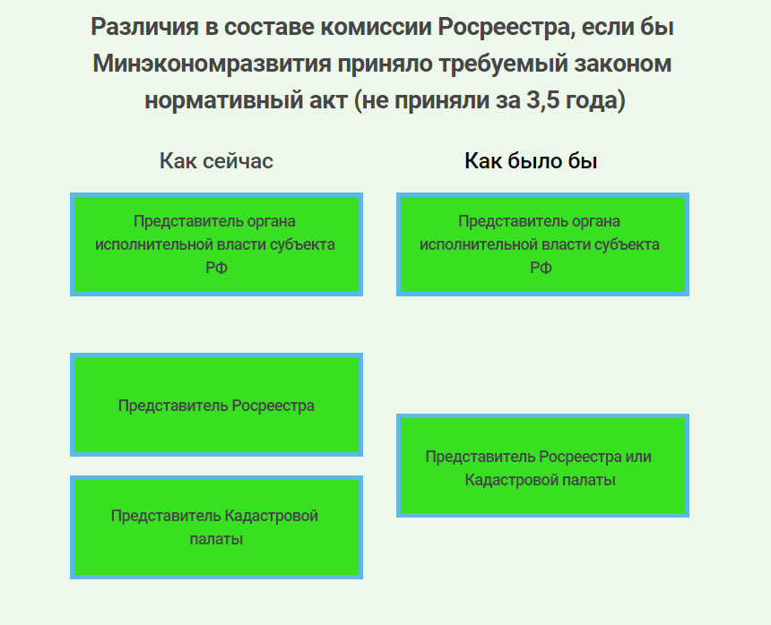
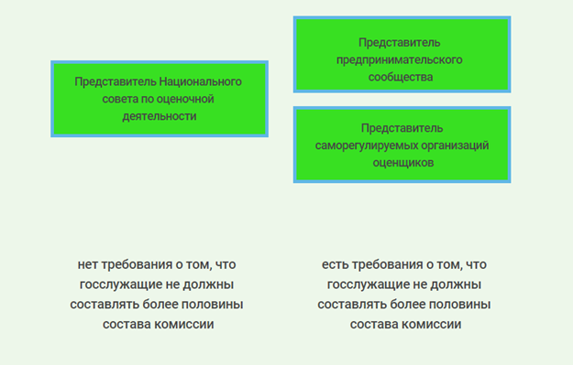

Slide 32
ТАК ВСЕ ЛИ ХОРОШО В 237-ФЗ
в части работы Комиссий ?
Статья 22 237-ФЗ. Рассмотрение споров о результатах определения кадастровой стоимости
Результаты определения кадастровой стоимости могут быть оспорены юридическими лицами и физическими лицами, если результаты определения кадастровой стоимости затрагивают права или обязанности этих лиц, а также органами государственной власти и органами местного самоуправления в отношении объектов недвижимости, находящихся в государственной или муниципальной собственности (за исключением случаев, установленных настоящей статьей), в комиссии в случае ее создания в субъекте Российской Федерации или в суде.
По 135-ФЗ соответствующие Комиссии созданы
во всех субъектах РФ

Slide 33
НАШЕ ПРЕДЛОЖЕНИЕ:
В п.1 ст.22 237-ФЗ исключить словосочетание «в случае ее создания в субъекте Российской Федерации».
Данная поправка приведет к обязательному созданию Комиссий в каждом субъекте РФ,
что позволит налогоплательщикам реализовывать оспаривание кадастровой стоимости
в досудебном порядке

Slide 34
ОСПАРИВАНИЕ КС - ЧТО ПРЕДЛАГАЕТСЯ
(в соответствии с проектом изменений в 237-ФЗ
от Минэкономразвития РФ):
СУД
общей юрисдикции
КОМИССИЯ
при ГБУ по КО
ОСПАРИВАНИЕ КС
ЮР. и ФИЗ. ЛИЦАМИ
ОСПАРИВАЕТСЯ РЕШЕНИЕ ГБУ,
не устанавливается КС в размере РС

Slide 35
НАШЕ ПРЕДЛОЖЕНИЕ:
ОСТАВИТЬ В СИЛЕ ДЕЙСТВУЮЩУЮ РЕДАКЦИЮ
237-ФЗ В ЧАСТИ ПРОЦЕДУРЫ ОСПАРИВАНИЯ КС

Slide 36
ПРОЧИЕ ПРЕДЛОЖЕНИЯ:
При оспаривании в Комиссии вернуть норму
об обязательной экспертизе в СРОО
отчетов об оценке,
в случае если разница между РС и КС составляет более 30 %
Данная поправка приведет к:
Снижению количества некачественных и «заказных» оценок;
Укреплению института саморегулирования в ОД;
Паритету требований по рассмотрению Отчетов об оценке в Комиссиях и судах

Slide 37
ПЛЕНУМ ВЕРХОВНОГО СУДА РОССИЙСКОЙ ФЕДЕРАЦИИ
ПОСТАНОВЛЕНИЕ
от 30 июня 2015 г. N 28
О НЕКОТОРЫХ ВОПРОСАХ,
ВОЗНИКАЮЩИХ ПРИ РАССМОТРЕНИИ СУДАМИ ДЕЛ
ОБ ОСПАРИВАНИИ
РЕЗУЛЬТАТОВ ОПРЕДЕЛЕНИЯ КАДАСТРОВОЙ СТОИМОСТИ
ОБЪЕКТОВ НЕДВИЖИМОСТИ

Slide 38
20. Исследуя отчет об оценке объекта недвижимости, суд проверяет его на соответствие законодательству об оценочной деятельности, в том числе федеральным стандартам оценки (статьи 1, 20 Закона об оценочной деятельности).
23. В случае возникновения вопросов, требующих специальных знаний в области оценочной деятельности, суд по ходатайству лица, участвующего в деле, или по своей инициативе назначает экспертизу, определяя круг вопросов, подлежащих разрешению при ее проведении (статьи 79, 80 ГПК РФ, статьи 77, 78 КАС РФ).
С учетом того, что результатом оценки является стоимость, определенная в отчете об оценке, экспертиза должна быть направлена на установление рыночной стоимости объекта недвижимости и включать проверку отчета на соответствие требованиям законодательства об оценочной деятельности (статьи 12 и 13 Закона об оценочной деятельности).

Slide 39
Суд может поставить перед экспертом вопрос (ы):
об установлении рыночной стоимости,
а также о том, допущено ли оценщиком нарушение требований федеральных стандартов оценки, предъявляемых к форме и содержанию отчета, к описанию объекта оценки, к методам расчета рыночной стоимости конкретного объекта оценки, и иные нарушения, которые могли повлиять на определение итоговой величины рыночной стоимости, в том числе правильно ли определены факторы, влияющие на стоимость объекта недвижимости, допускались ли ошибки при выполнении математических действий, является ли информация, использованная оценщиком, достоверной, достаточной, проверяемой.

Slide 40
Распределение судебных расходов
по административным делам об оспаривании результатов определения КС
Постановление КС РФ
от 11.07.2017 № 20-П:
… даже в тех случаях, когда:
а) ранее определенная в порядке массовой оценки КС данного объекта НАСТОЛЬКО превышает его КС, установленную судом в размере его РС, что это …
Проект ФЗ о внесении изменений в КАС РФ:
Судебные расходы взыскиваются с административного ответчика в случаях удовлетворения требований:
2) … когда ранее определенная в порядке массовой оценки КС объекта недвижимости ЯВНО превышает его КС, установленную судом в размере его рыночной стоимости.".

Slide 41
НАШЕ ПРЕДЛОЖЕНИЕ:
Ввести норму, устанавливающую количественную величину существенности («явности») превышения (отклонения) КС и РС.
Варианты: от 30 до 50 %

Slide 42
Об ассоциации
Саморегулируемая организация Региональная ассоциация оценщиков создана в результате многочисленных инициатив коллег из различных регионов России. СРО РАО - это объединение людей, заинтересованных в развитии оценочной деятельности в России, повышении качества
СПАСИБО ЗА ВНИМАНИЕ !
КОНТАКТЫ:
Кулаков Кирилл Юрьевич, Президент Союза ФЭСэ,
Вице-президент Ассоциации «Объединение СРО оценщиков»,
Вице-президент СРО РАО,
Первый заместитель Генерального директора ЦНЭС,
профессор МГСУ, д.э.н., FRICS, REV
Моб. тел.: 8-916-688-06-25
Е-mail: kkulakov@bk.ru

